Slide 1
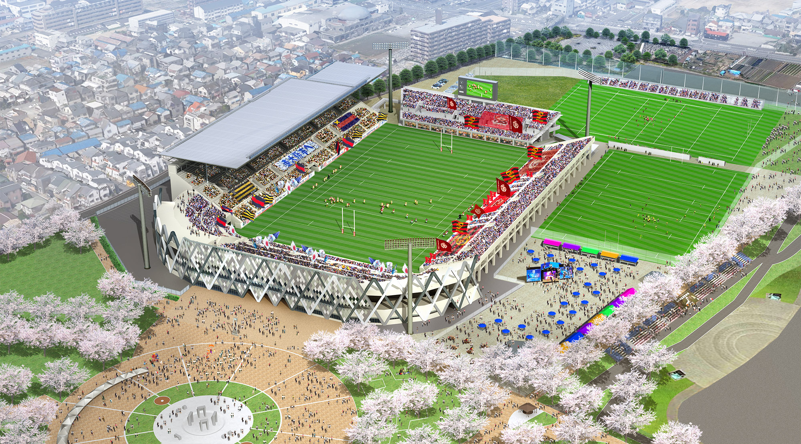
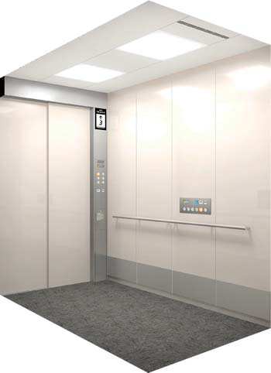
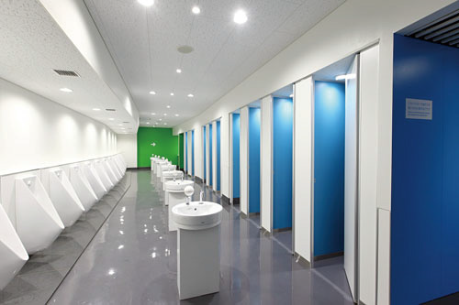
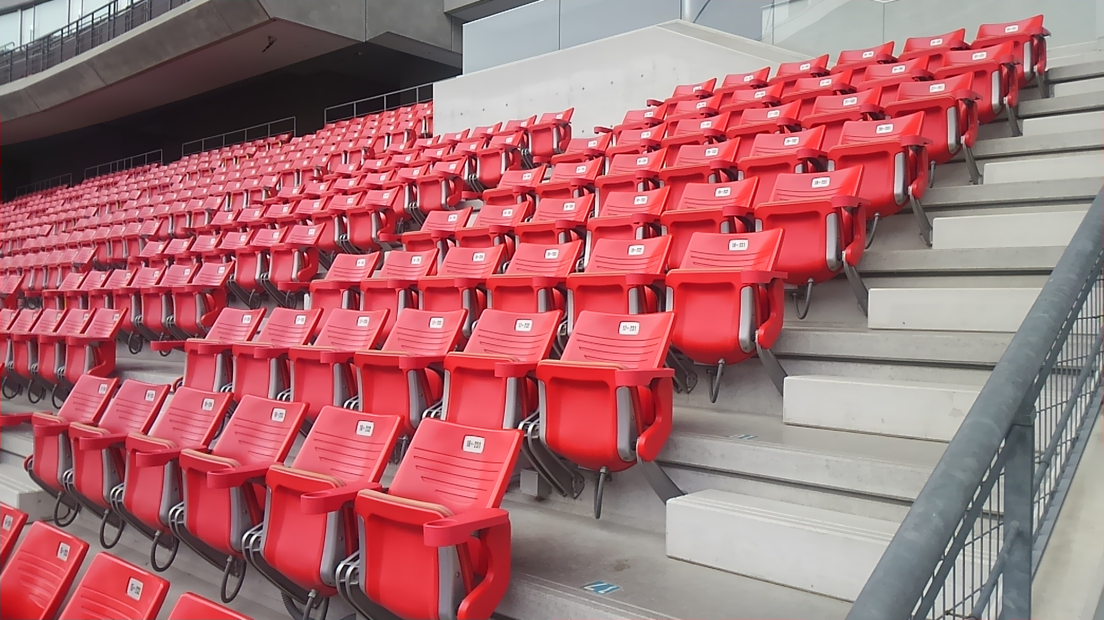
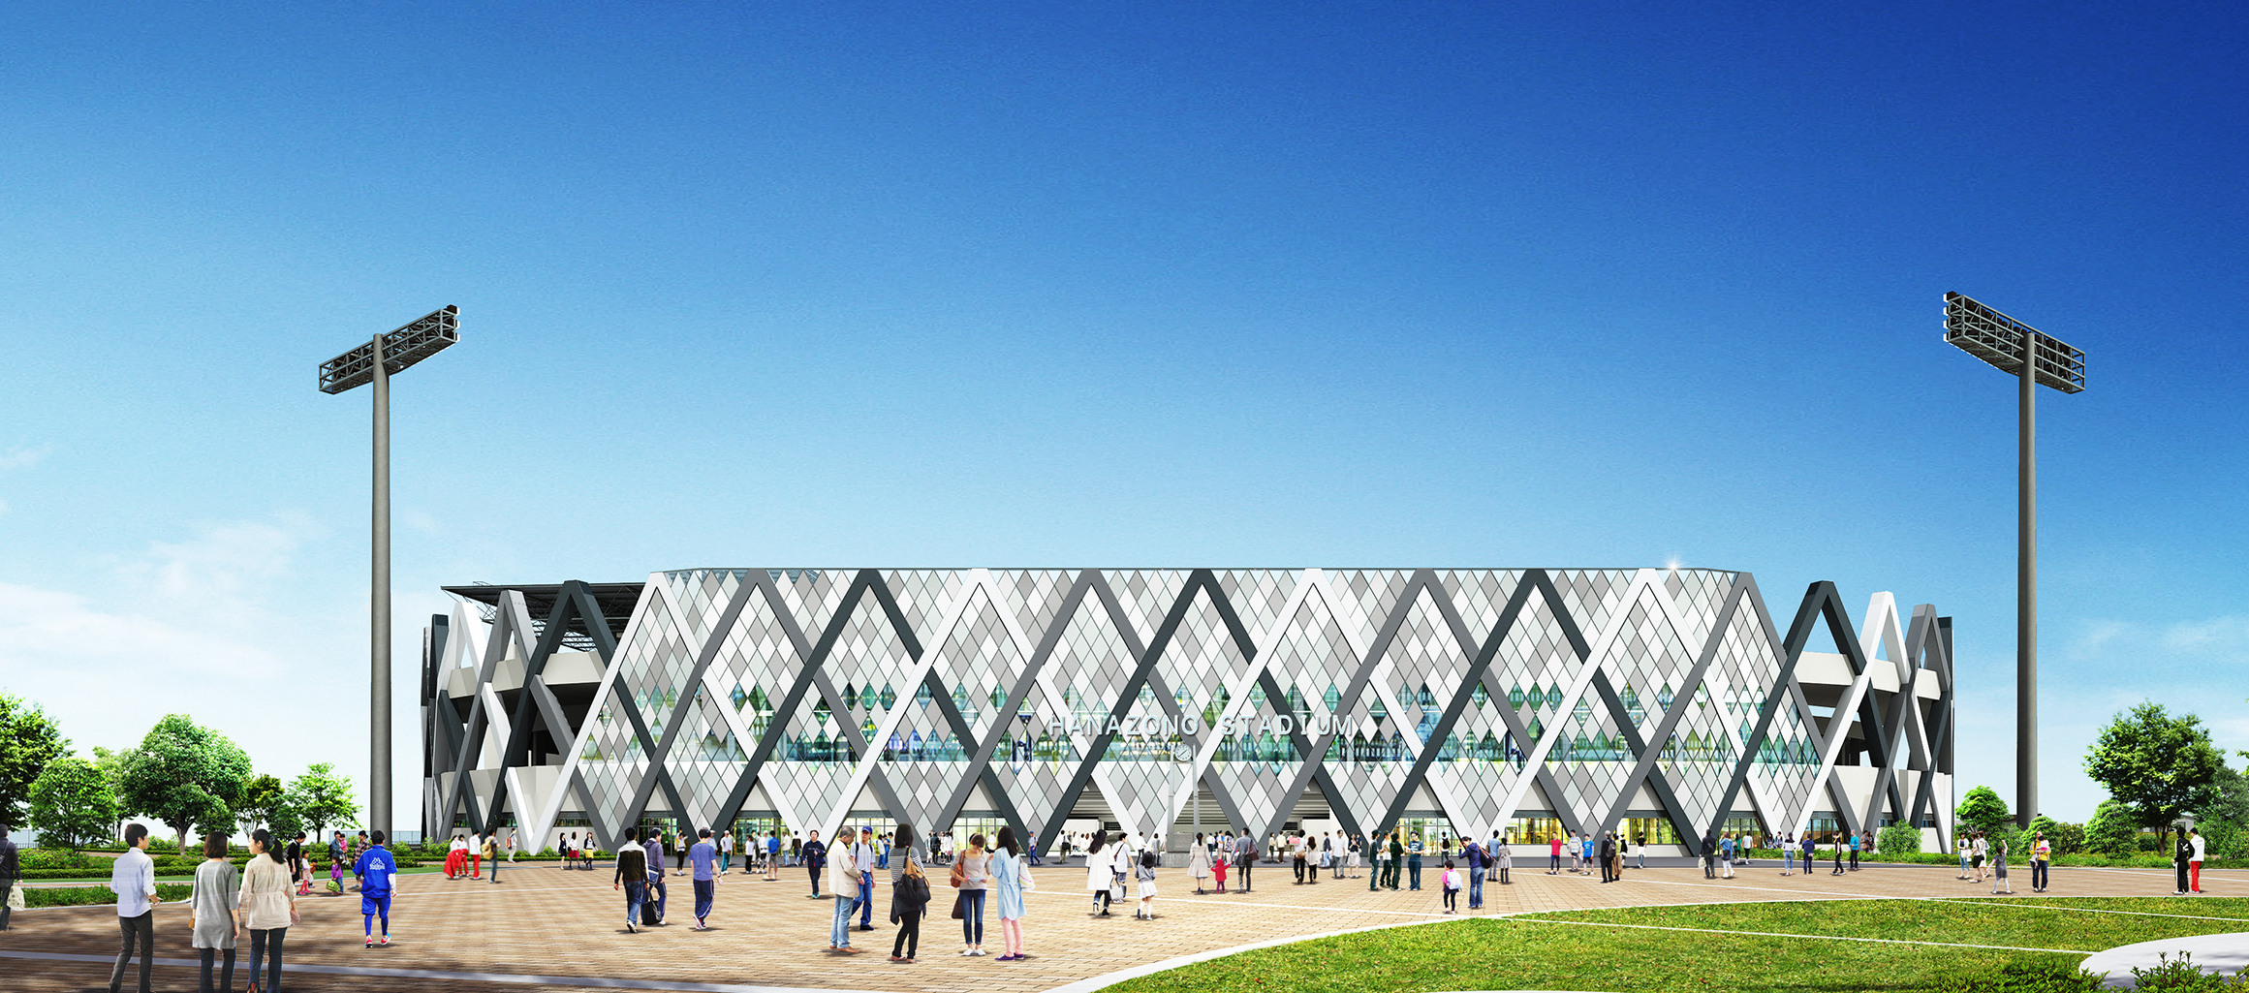
東大阪市花園ラグビー場改修整備概要について
資料４
●改修イメージ
北側サイドスタンドの新設・大型映像装置の設置
照明の新設
ＥＶの改修・新設
諸室（ロッカールーム・
ＶＩＰルーム・トイレ等）
全座席改修
（ベンチ式→セパレート式）
南側サイドスタンドの増築
【概観イメージ】
●スケジュール
工事期間：平成29年2月～平成30年秋（予定）
※Ｈ２９年度全国高校ラグビー大会については開催。

